Slide 1

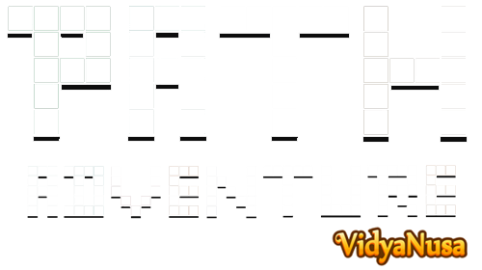


3D Car Simulator
Aulia Muslim Hidayatullah 23215385

Slide 2

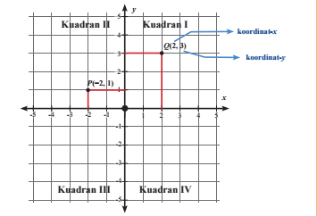

Description
Pathfinding Adventures bertujuan untuk membantu pemain dalam memahami konsep matematika kelas 8 mengenai sistem koordinat.
Pada game ini pemain dapat berpetualang di area khusus untuk mencari dan menggambar peta dari hasil perjalanan dalam melaksanakan misi di setiap tingkatan permainan.

Slide 3
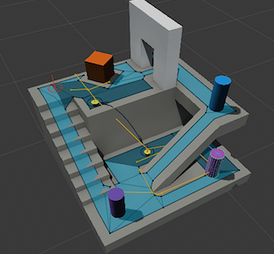
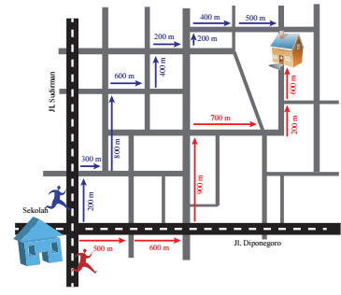
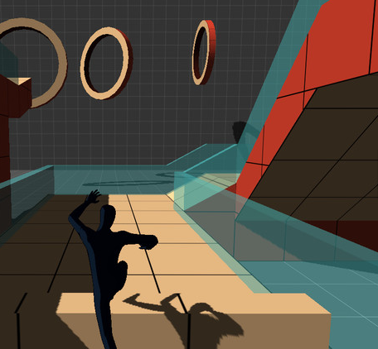
Target

Slide 4
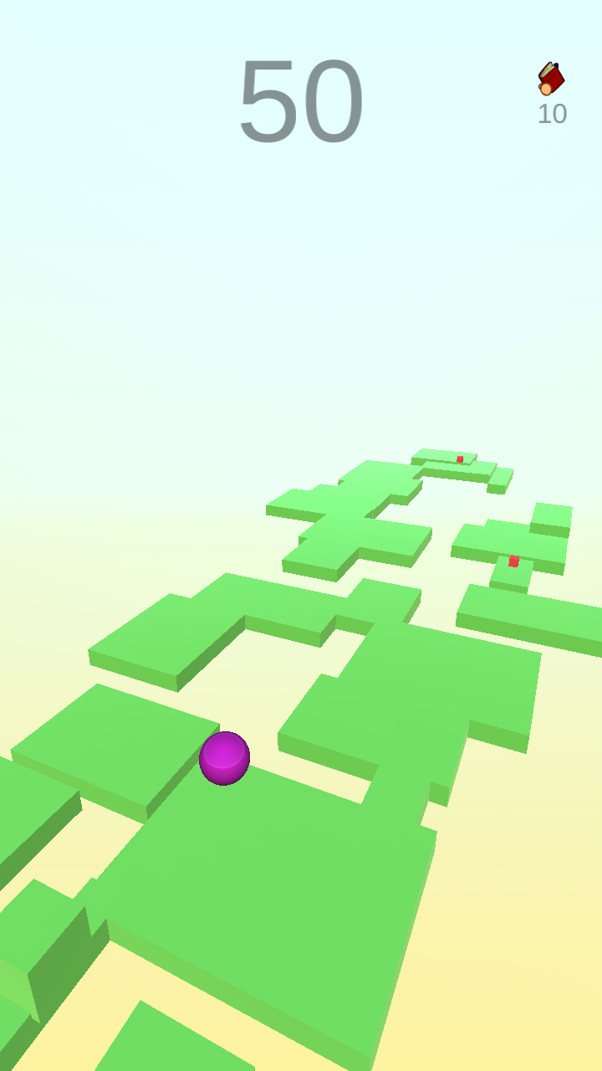
Mini Games – Path Adventure
Pemain akan dihadapi dengan rintangan secara random yang dapat diselesaikan dengan cara berjalan di lintasan yang diacak disetiap permainan & meloncati area yang tidak terisi. Dalam perjalanan tanpa batas, pemain dapat mengumpulkan point yang dapat digunakan untuk memodifikasi tampilan warna.

Slide 5
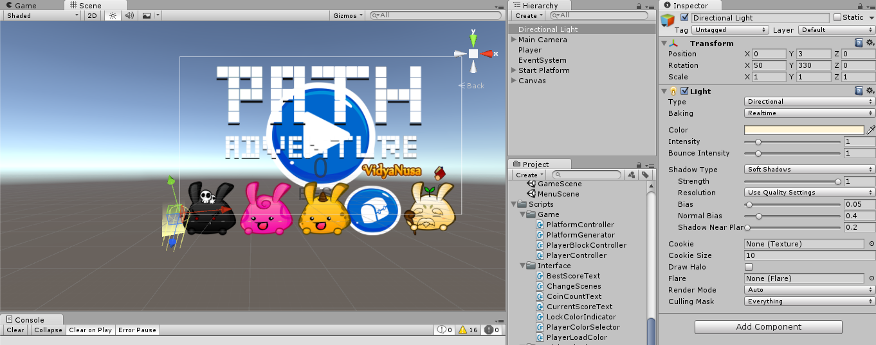
Our Projects

Slide 6
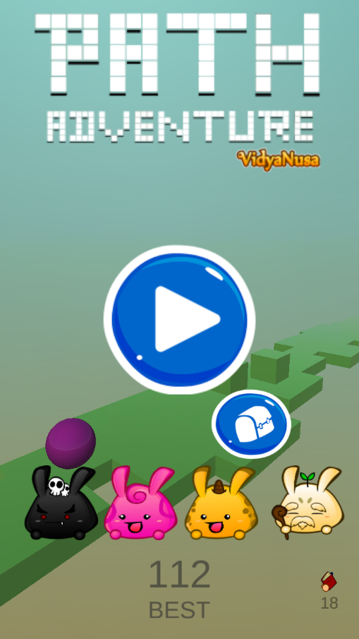
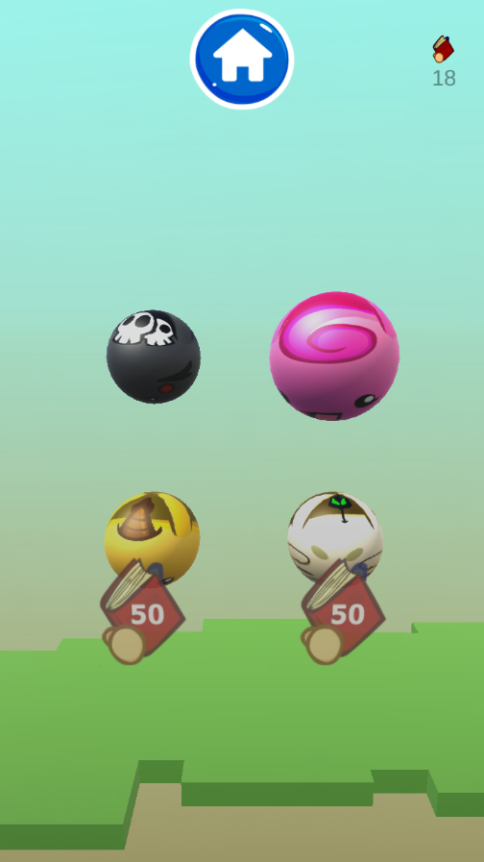
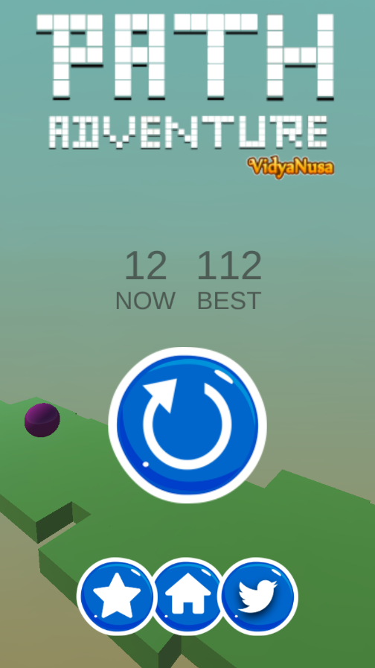
Mini Games
Main Menu
Inventory
Re-Play

Slide 7
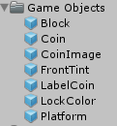

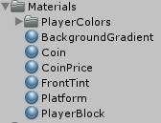
Our Assets
Object
Scenes
Materials

Slide 8
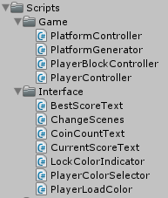
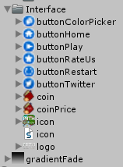

Our Assets
Object
Interface
Sound

Slide 9




Thanks For Your Attention
ITB 2016

